Slide 1

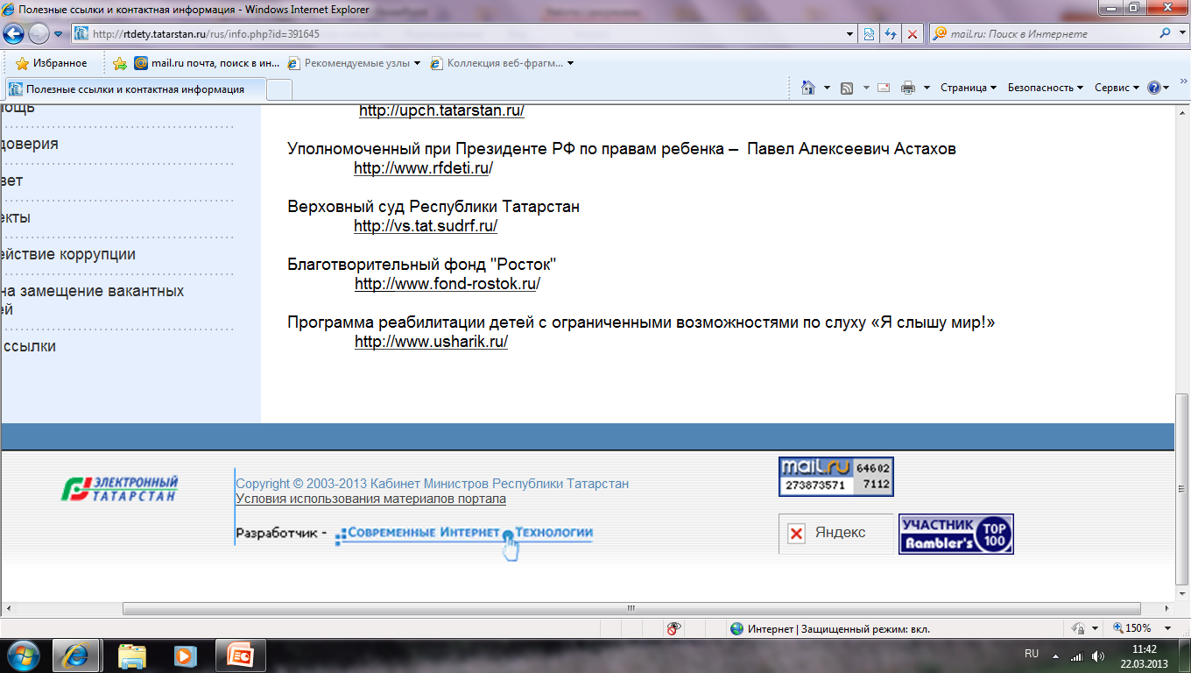
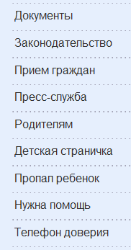
rtdety.tatarstan.ru
Полезные ссылки
Портал правительства Республики Татарстан
http://prav.tatar.ru
Информационно-поисковая система для усыновителей «ВИДЕОПАСПОРТ» http://www.videopasport.ru
Уполномоченный по правам человека в Республике Татарстан
http://upch.tatarstan.ru
Уполномоченный при Президенте РФ по правам ребенка –
Кузнецова Анна Юрьевна http:// obr@deti.gov.ru
Благотворительный фонд "Росток» http://www.fond-rostok.ru
Программа реабилитации детей с ограниченными возможностями по слуху «Я слышу мир!» http://www.usharik.ru
Уважаемые посетители сайта
Уполномоченного по правам ребенка в Республике Татарстан!
Чтобы отправить сообщение, воспользуйтесь электронной формой отправки, заполните в полях корректные сведения о себе. В обязательном порядке должны быть указаны фамилия, имя, отчество , адрес электронной почты для направления ответа в электронной либо письменной форме. Лаконично и грамотно сформулируйте текст Вашего обращения.
В случае если Ваш вопрос относится к компетенции данного органа власти, Ваше обращение будет рассмотрено не позднее 30 дней
с момента его регистрации.
Прежде чем отправить обращение через Интернет-приемную, рекомендуем Вам просмотреть раздел «Часто задаваемые вопросы». Возможно, Вы сразу найдете информацию на интересующую Вас тему.

Slide 2
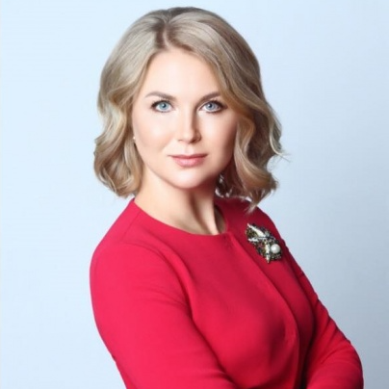
rtdety.tatarstan.ru
Волынец Ирина Владимировна
С 2020 года является Уполномоченным по правам ребенка в Республике Татарстан»
Адрес: 420015, РТ, г. Казань, ул. К.Маркса, 61
Телефон: +7(843) 236-61-64
Факс: (843)236-61-64
Интернет приемная: ridety.tatarstan.ru
Приемные дни и часы:
Сотрудники аппарата: каждую среду с 9.00-18.00 ч.
Уполномоченный по правам ребенка в РТ: каждый вторник с 14.00 – 18.00 часов
(по предварительной записи по тел. (843) 236-61-64
Бакланова Оксана Михайловна Уполномоченный по правам ребенка по НМР,
т.44-78-00 приемная МБДОУ Црр-д/с#98 «Калейдоскоп»
Родилась 2 августа 1978 года в г. Казань. В 1995 году окончила с медалью казанскую среднюю школу №126. Окончила Казанский государственный университет, Российскую академию народного хозяйства и государственной службы при президенте РФ. 2015 г. удостоена официальной благодарности Статс-секретаря-заместителя Министра внутренних дел Российской Федерации. С 2016 г. –председатель Центрального совета общественного движения «Национальный родительский комитет», миссией которого является защита семьи и сохранение традиционных ценностей путем консолидации сил общества и государства. С 2020 г. – член Общественной палаты РФ. Награждена нагрудным знаком «Трудовая доблесть».

